Slide 1
Sopky a zemetrasenie
Barbora Binderova
Základná škola, Levočská 11, Spišská Nová Ves 052 01

Slide 2
O
OBSAH:
Všeobecne o sopkách
Tipy sopiek
Najznámejšie sopky na Slovensku
Všeobecne o zemetrasení
Zemetrasnie na Slovensku v minulosti a dnes
Zdroje na tému
Poďakovanie

Slide 3
Popis sopky
Sopka alebo vulkán je geomorfologický útvar vytvorený magmou vystupujúcou na zemský povrch (kde sa nazýva láva), prípadne pod vodou alebo ľadom. Na Zemi sa sopky vyskytujú pozdĺž hraníc tektonických platní a v takzvaných horúcich škvrnách. Názov vulkán je odvodený od názvu sopky Vulcano v Tyrrhenskom mori, prenesene od rímskeho boha Vulkána. Veda, skúmajúca sopečnú činnosť, sa nazýva vulkanológia.

Slide 4
Rozdelenie pozostatkov sopiek na Slovensku podľa krajov.
A – stredoslovenské:
1 – Poľana, 2 – Javorie, 3 – Štiavnické vrchy, 4 – Kremnické vrchy, 5 – Vtáčnik, 6 – veporský vulkán;
B – juhoslovenské;
C – východoslovenské: 1 – Slanské vrchy, 2 – Vihorlat;
Kresba Marcela Pekarčíková

Slide 5
Východoslovenský kraj
Slanské vrchy sa nachádzajú v okresoch Košice
.
Na východe ich ohraničuje Východoslovenská pahorkatina, na západe Košická kotlina, na severe pohorie Čergov a na juhu výbežok Tokajských vrchov z Maďarska
Slánske vrchy sa tiahnu v smere sever-juh, dĺžka 50 km, šírka na severe v priemere 20 km a na juhu 12 km.
Celok Slanské vrchy sa člení na päť podcelkov a to Šimonka, Makovica, Bogota, Mošník a Milič.
Najvyšším vrchom tohto celku je výhľadový vrch Šimonka (1 092 m n. m.).

Slide 6
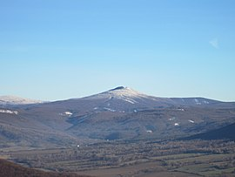
.
Vihorlat
Vihorlat (1 075,5 m n. m.)[1] je najvyšší vrch sopečného pohoria Vihorlatské vrchy, jeho výrazná dominanta. Podľa vrchu dostalo názov aj samotné pohorie.
Vihorlat je tiež najvyšším bodom okresu Humenné.

Slide 7
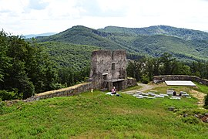
Stredoslovenský kraj
Javorie je sopečné pohorie na Slovensku, geomorfologický celok Slovenského stredohoria.
Javorie je horským krajinným celkom Slovenského stredohoria. Na severe ho výrazne ohraničuje Zvolenská kotlina, na západe Pliešovská kotlina, na východ ho od Slovenského rudohoria oddeľuje horný tok Kriváňa a Tuhárskeho potoka, na juhu tvorí pozvoľný prechod do Krupinskej planiny. Javorie, mierne pretiahnuté v smere západ – východ a mierne prehnuté do oblúka vyklenutého smerom na juh, dosahuje dĺžku vyše 35 km a šírku 15 km. Jeho úpätná línia v susedstve priľahlých kotlín prebieha vo výške 450-500 m, okrajové chrbty sa dvíhajú do 700-900 m, ústredný chrbát dosahuje vyše 900 m a vrcholí Javorím (1044 m.n.m.).

Slide 8
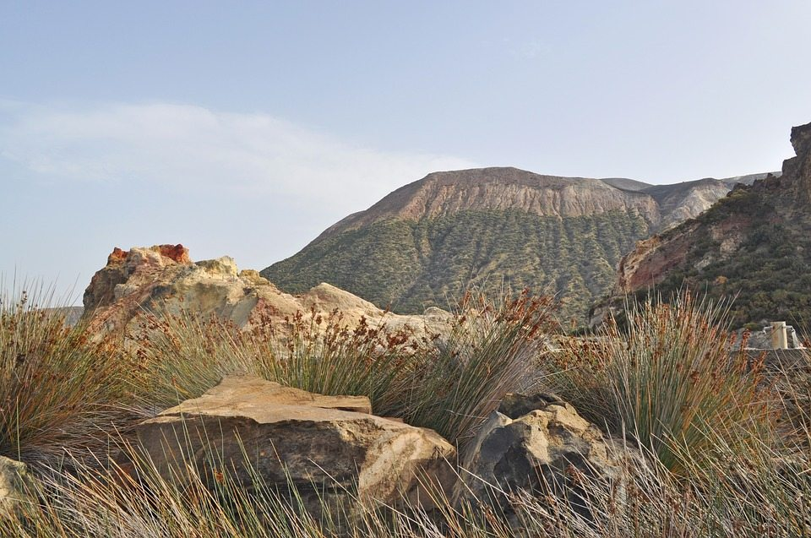
Poľana
Naše sopky v minulosti ovplyvňovali klímu na celom svete. Viete, kde na Slovensku sa nachádza sopka, ktorá bola jednou z najväčších na Zemi?
Slovensko je hornatou krajinou, čo ku nám dokonca láka mnohých turistov. Málokto však vie, že práve u nás, na území dnešného Slovenska, bola kedysi jedna z najväčších sopiek na Zemi. Konkrétne pred 15 miliónmi rokov. A Vihorlat to nie je! Naše sopky ovplyvňovali klímu vo svete
Poľana je známa tým, že ide o najvyššie sopečné pohorie na Slovensku. Na jej území sa nachádza sopka s priemerom kaldery 6 km a obvodom takmer 20 km a radí sa medzi najväčšie vyhasnuté sopky v Európe. Spolu so Štiavnickým stratovulkánom v minulosti dokonca ovplyvňovala klímu na celom svete.

Slide 9
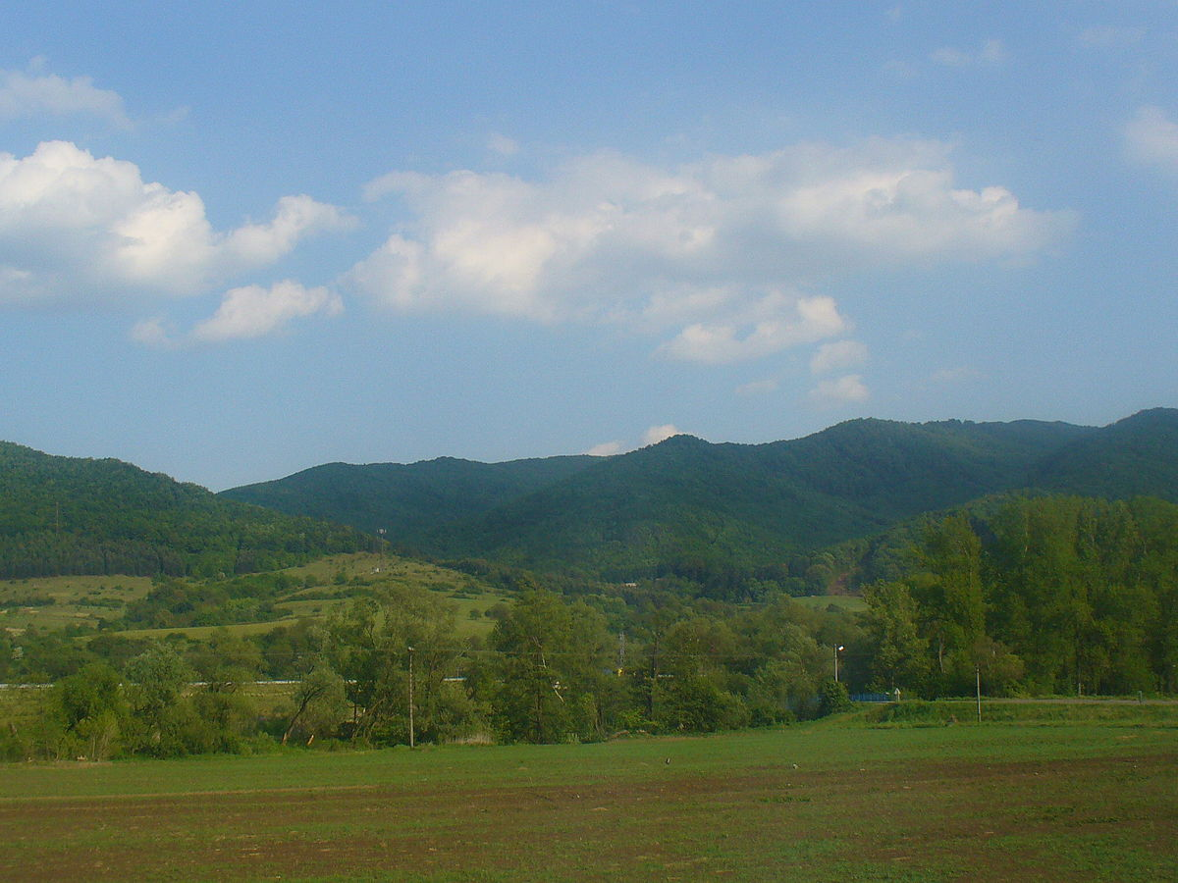
Štiavnické vrchy
Štiavnické vrchy sú geomorfologickým celkom na Slovensku ako súčasť subprovincie Vnútorné Západné Karpaty a oblasti Slovenské stredohorie. Najvyšším vrchom je Sitno (1 009,2 m n. m.).[1]

Slide 10
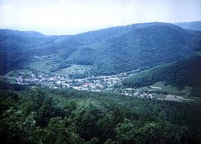
kremnické vrchy
Kremnické vrchy sú sopečným pohorím v centrálnej časti Slovenska, geomorfologický celok provincie Západné Karpaty, subprovincie Vnútorné Západné Karpaty a oblasti Slovenské stredohorie.

Slide 11
ZEMETRASENIE
Zemetrasenie je vonkajší prejav náhleho uvoľnenia nahromadenej mechanickej energie v litosfére (v kôre a vo vrchnom plášti). Vyše 90 % zemetrasení je spôsobených tektonickými pohybmi Zeme, zvyšok pripadá na vulkanizmus, zrútenie veľkých podzemných dutín (napr. stropov jaskýň) alebo skalných masívov, ako aj na činnosť človeka (banská činnosť, explózie, atď.).
Zemetrasenia sa zaznamenávajú seizmometrami umiestnenými v tzv. seizmologických staniciach. Ročne je takto zaznamenaných na Zemi niekoľko miliónov zemetrasení, no len nepatrná časť z nich (približne 30 000) má aj účinky, postrehnuteľné zmyslami človeka.

Slide 12
Zemetrasenie na slovensu v minulosti
„Prameň sa stratil a znovu sa objavil až o štyri roky, to mi rozprával otec,“ dodáva Dobrovodčan Jozef Danko. Mariáš je krasová vyvieračka v chotári Dobrej Vody. Bez nej by táto obec prišla o svoj prírodný skvost. Zmenu hladiny podzemných vôd po zemetrasení 9. januára 1906 zdokumentovali aj vtedajší seizmológovia.
Bolo to najsilnejšie zemetrasenia na území Slovenska v 20. storočí a prvé veľké, ktoré tu zaznamenali seizmické prístroje. Epicentrum zemetrasenia sa nachádzalo pri Dobrej Vode, intenzita otrasov dosiahla ôsmy stupeň. To je pomerne veľa, preto veľké boli aj škody, o stratách na ľudských životoch sa však nezachovali nijaké záznamy.

Slide 13
Zemetrasenie na slovensku v dnešnej dobe
Od roku 1034 bolo na Slovensku už vyše 760 zemetrasení, ktoré boli makroseizmicky pozorované, teda účinky zemetrasenia pocítili obyvatelia. Medzi najsilnejšie z nich patrí zemetrasenie z roku 1443, ktoré poškodilo viacero banských miest na strednom Slovensku vrátane Banskej Štiavnice a Kremnice. Pamätné je aj zemetrasenie v Komárne z roku 1763, ktoré preukázateľne usmrtilo najmeZemetrasenie v Žiline v roku 1858 poškodilo väčšinu budov v meste a spája sa s ním prvý zdokumentovaný zber údajov o makroseizmických účinkoch. Najsilnejšie zemetrasenie na našom území v 20. storočí bolo pozorované v roku 1906 a epicentrum malo pri obci Dobrá Voda v Trnavskom kraji. Hoci sa posledné silnejšie zemetrasenie vyskytlo na našom území pred viac ako 110 rokmi, nemôžeme ostať pokojní a myslieť si, že nám nič nehrozí. Územie Slovenska je seizmotektonicky mladé, stále sa vyvíja, a teda sa dá predpokladať, že súčasné obdobie zemetrasného ticha neznamená nič iné, než že ďalšie veľké zemetrasenia sa na našom území pripravujú. Zemetrasenia sa na území Slovenska nepretržite monitorujú pomocou sietí seizmických staníc. Národná sieť pozostáva z 13 staníc a spravuje ju Ústav vied o Zemi Slovenskej akadémie vied v Bratislave. Lokálne siete umožňujú zaznamenať slabšie zemetrasenia na menšom území. Patria medzi ne Lokálna seizmická sieť východné Slovensko, ktorú spravuje Fakulta matematiky, fyziky a informatiky Univerzity Komenského v Bratislave, a dve lokálne siete v okolí jadrových elektrární Mochovce a Jaslovské Bohunice. Pomocou týchto staníc vieme presne lokalizovať epicentrá zemetrasení na území Slovenska a určiť ich magnitúdo, teda množstvo energie vyžiarenej vo forme seizmických vĺn.ej 63 ľudí a minimálne sto ďalších zranilo.

Slide 14
Zdroje
https://sk.wikipedia.org/wiki/Kremnick%C3%A9_vrchy
https://sk.wikipedia.org/wiki/Javorie_(pohorie)
https://spravy.pravda.sk/domace/clanok/164909-velke-zemetrasenie-sa-slovensku-nevyhne-varuju-dejiny/
https://www.quark.sk/kolko-sopiek-sa-nachadza-uzemi-slovenska/
https://www.quark.sk/zemetrasenia-na-slovensku/
https://www.najkrajsikraj.sk/javorie/
http://www.keturist.sk/info/okolite-hory/slanske-vrchy/
https://sk.wikipedia.org/wiki/Hypocentrum
https://sk.wikipedia.org/wiki/Vihorlat_(vrch)
https://sk.wikipedia.org/wiki/%C5%A0tiavnick%C3%A9_vrchy
https://www.dobrenoviny.sk/c/114862/jedna-z-najvacsich-sopiek-na-zemi-bola-kedysi-na-slovensku-viete-kde-su-jej-pozostatky-

Slide 15
Dakujem
za
pozornosť

